Slide 1
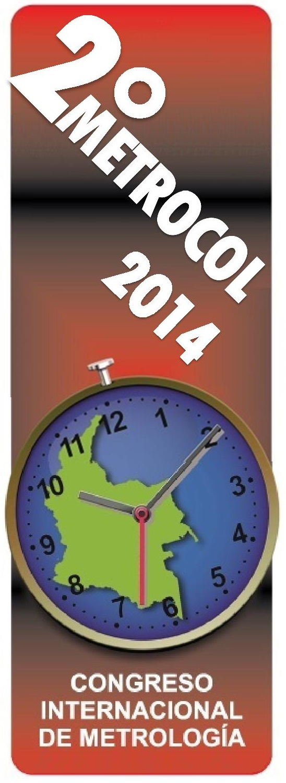





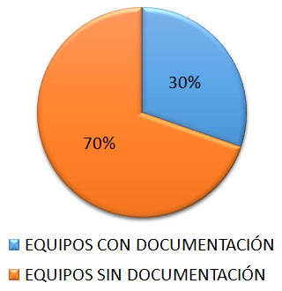
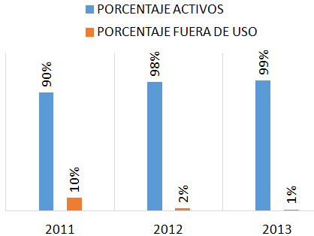
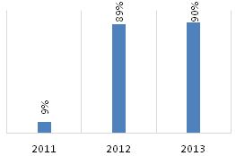
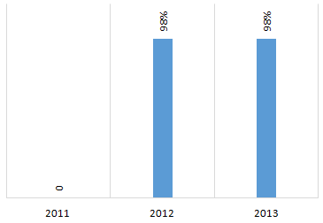
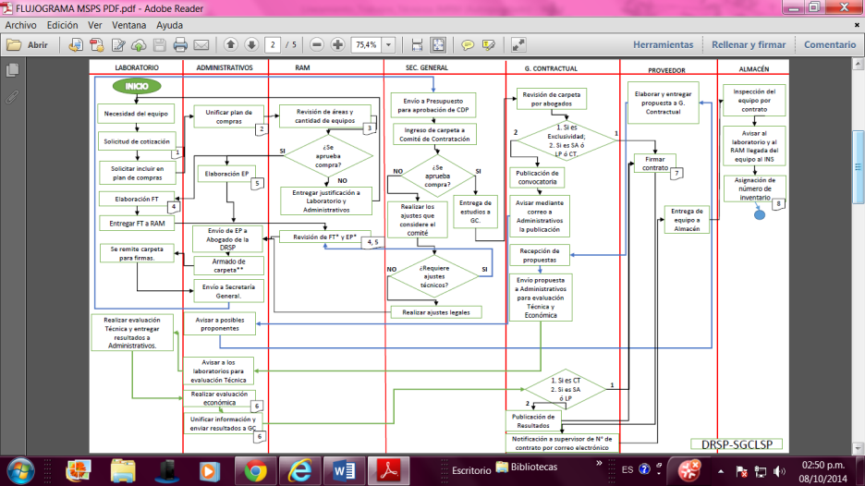
Diagrama de procesos involucrados en la adquisición de equipos y servicios de intervenciones metrológicas
EXPERIENCIA EXITOSA EN GESTIÓN METROLÓGICA EN LA DIRECCIÓN REDES EN SALUD PÚBLICA DEL INS
J. Marcela Rojas M. – Angie P. Rodríguez G. – Lynda P. Prieto N.
Instituto Nacional de Salud
RESUMEN
RESULTADOS
CONCLUSIONES
La utilización de equipos de laboratorio en el INSTITUTO NACIONAL DE SALUD (INS), contribuye al desarrollo de investigaciones de vigilancia y seguridad sanitaria, producción de insumos biológicos y actúa como laboratorio nacional de referencia, contribuyendo a la protección de la salud a nivel nacional. La gestión metrológica implementada por las diferentes dependencias del INS garantiza la efectividad de los procesos de adquisición, mantenimiento, confirmación metrológica y control de los procesos que aportan de manera significativa en los métodos de ensayo y la preservación de los bienes tecnológicos destinados para los laboratorios.
DOCUMENTACIÓN: Para 2011 se evidencia la falta de documentación que soporta el detalle técnico para la trazabilidad y uso de los equipos de la DRSP. En el grafico 1 se evidencia que solo el 30% contaba con documentación completa (Manual de uso, ficha técnica, hoja de vida, informes de intervenciones metrológicas, entre otros), y el 70% restante no contaba con dicha información. Una vez implementado el SGM
La metrología juega un papel importante en las organizaciones, ya que confiere a sus mediciones confiabilidad al momento de reportar resultados de los métodos de ensayo desarrollados. Es necesario contar con un plan Metrológico que garantice que todo equipo involucrado en la generación de resultados se encuentre apto para su uso.
Con la apropiada implementación del programa de aseguramiento metrológico que establece parámetros de control para los equipos involucrados directamente en un método, garantizando la confiabilidad de los resultados y que se establezcan los intervalos apropiados para la ejecución de las intervenciones requeridas de acuerdo a factores como el uso, requerimientos de fábrica, criterios orientativos a nivel internacional, necesidades del método de ensayo, y según el comportamiento metrológico de los equipos a lo largo de su uso, optimizando así los recursos.
Se logró la formulación y articulación de un plan metrológico que permitió: 1. Conocimiento de las magnitudes a controlar en los equipos, 2. Identificación unívoca de los equipos, 3. Contratación de servicios de intervenciones metrológicas de forma ininterrumpida y adecuada, 4. Adquisición de equipos, garantizando que las especificaciones técnicas estén en coherencia con el método de ensayo a desarrollar.
Gráfico 1. Documentación 2011
(donde se contempló la capacitación que le permitió a los usuarios establecer la Importancia de los registros asociados a los equipos), a la fecha la DRSP cuenta con la documentación respectiva por alrededor del 98%.
INTRODUCCION
  ESTADO FUNCIONAL DE LOS EQUIPOS: Para el 2011 alrededor del 10% de los equipos se encontraba fuera de uso, sin embargo, no se tenía la certeza de que el 90% restante y que se encontraba en uso, estuviera cumpliendo los parámetros establecidos por fabricante y por los usuarios de los equipos usados en los métodos de ensayo. En el gráfico 2 se observa un incremento en el número de equipos activos en INS, y
Los Laboratorios Nacionales de Referencia realizan ensayos de diagnóstico de eventos de interés en salud pública, por lo que la confianza en sus datos resulta relevante para la toma de decisiones para la vigilancia desde el Laboratorio.
Para garantizar los resultados de un método de ensayo es necesario contar con equipos confiables que cumplan con las características metrológicas requeridas. La implementación de un sistema de gestión metrológica cobra relevancia en el marco de los SGC implementados por la Entidad.
Como parte del fortalecimiento de la gestión implementada durante los últimos tres (3) años, se ha trabajado en el establecimiento de las características técnicas, las necesidades establecidas por los tipos de ensayos y equipos con los que cuenta los laboratorios, con el fin de garantizar que la adquisición de cada uno, se realiza bajo parámetros y criterios que soportan la necesidad real de un método de ensayo de diagnóstico.
BIBLIOGRAFIA
Gráfico 2. Equipos activos 2011 a 2013
  una disminución importante en los equipos fuera de servicio, esto debido a la ejecución contractual derivada de las necesidades identificadas durante el diagnóstico, lo que ha permitido durante los años siguientes, mejorar la disponibilidad tecnológica de los equipos en los LNR.
Durante el periodo se evidencia adicionalmente, un aumento en las intervenciones metrológicas de tipo preventivo, lo que garantiza de forma permanente la disponibilidad de los equipos para su uso previsto y reduce costos de intervenciones de mayor complejidad. (Gráfico 3).
[1]. PERDOMO Ch., Wilder; GIRALDO, Juan Camilo; BEDOYA, Nelson; MONTOYA, Diana María; PALACIO, Jairo Alonso; SISTEMA DE INFORMACIÓN MÓVIL PARA LA GESTIÓN METROLÓGICA, REVISTA VÍNCULOS Vol. 10. Número 1. 3 de febrero de 2013. P.4.
[2]. ROJAS; Jenny Marcela; RODRIGUEZ, Angie Paola; et al, Ingeniera Biomédica. Gestión y Aseguramiento de calidad analítico para laboratorios clínicos. Capítulo, Aseguramiento Metrológico. Instituto Nacional de Salud. ISBN 978-958-13-0168-3 Bogotá D.C 2014
[3]. COLOMBIA 2005. Norma Técnica Colombiana NTC-ISO/IEC 17025. Requisitos Generales para la competencia de los Laboratorios de ensayo y calibración. ICONTEC. Octubre 26 de 2005
[4]. Taller Nacional de Actualización para el Fortalecimiento de la Calidad en la Red Nacional de Laboratorios, Presentación Power Point. Gestión Metrológica en Laboratorios de Salud Pública. Dirección Redes en Salud Pública – Subdirección Gestión de Calidad de Laboratorios de salud Pública. 2013-10-04
[5] ESPAÑA. JCGM 200:2012. Vocabulario Internacional de Metrología Conceptos fundamentales y generales y términos asociados (VIM). Centro Español de Metrología. 3ª edición en español.2012
[6]. COLOMBIA 2003. Norma Técnica Colombiana NTC-ISO 10012. Sistemas de Gestión de la Medición. Requisitos para los procesos de medición y los equipos de medición. ICONTEC. Junio 26 de 2003.
[7]. NORMA INTERNACIONAL. Sistemas de gestión de la calidad- Requisitos (traducción certificada). ISO 9001. 2000. 42 p
[8]. Washington D.C., 2005. Organización Panamericana de la Salud. ISBN 92 75 32594 4. Washington, D.C.: OPS, © 2005. Curso de Gestión de Calidad para Laboratorios. Guía del curso. Documentos técnicos. Políticas y Regulación. pp 440-464. Módulo 3.
En la gráfica 4 se observa que para equipos que requerían calificación o calibración en el año 2011, se realizó la contratación correspondiente solo al 2%. La implementación del esquema de gestión metrológico permito lograr la calificación del 98% y la calibración del 83% de los equipos, lo que deriva, en una planta tecnológica confiable que apoya los resultados emitidos en los laboratorios del INS.
METODOLOGIA
  Diagnóstico: Formulación y levantamiento de información, con el fin de recopilar datos acerca de los tipos de equipos que hacían parte de la planta existente, cantidad y estado funcional, teniendo en cuenta el histórico de las intervenciones metrológicas realizadas con su documentación de soporte.
Estructuración y formulación de un Plan metrológico: A partir de las necesidades identificadas en el diagnóstico, se desarrolló una propuesta y proyección de las intervenciones metrológicas aplicables a cada equipo para los laboratorios de referencia.
Implementación y Seguimiento: Con los resultados del diagnóstico se logró establecer criterios de priorización, que permitieran la optimización de recursos y el abordaje de las intervenciones de acuerdo a la criticidad e impacto. Se realizó seguimiento permanente al plan metrológico y a su ejecución, tomando las medidas de ajuste y mejora, para la optimización de la planificación y de la inversión de recursos.
Mejora continua: Durante la ejecución, se identificaron oportunidades de mejora que permitieron optimizar y ajustar desde las condiciones contractuales hasta la ejecución y entrega de los informes que evidencian cada intervención metrológica (informes de servicio técnico, calibración, entre otros). A su vez, se desarrolló un diagrama de flujo del proceso de gestión metrológica, en donde se incluyeron actividades y actores en cada una de las etapas de la vida útil de un equipo en el INS.
Gráfico 3. Porcentaje de ejecución de mantenimientos preventivos 2011-2013
SEGUIMIENTO E IMPLEMENTACIÓN: Durante el seguimiento realizado a cada uno de los equipos, y la supervisión realizada a cada uno de los contratos, se determinó la necesidad de conocer los actores que influían en los procesos de adquisición de equipos y servicios de intervenciones metrológicas, para lo cual, se documentó dicho procedimiento, y se inició la implementación a partir de 2013 por la SGCLSP.
Gráfico 4. Porcentaje de equipos calibrados según necesidad 2011-2013
Diagrama de procesos involucrados en la adquisición de equipos y servicios de intervenciones metrológicas:
Este y el flujograma no reflejado en el presente póster, detallan la adquisición de equipos en el INS, donde con la formulación e implementación de estas actividades se obtuvo disminución de los inconvenientes para la oportuna instalación y puesta en marcha del equipo, incluidas las intervenciones metrológicas previas al uso.
Página Web: www.ins.gov.co
Email: jmrojas@ins.gov.co – arodriguezg@ins.gov.co – lprieto@ins.gov.co

